Slide 1
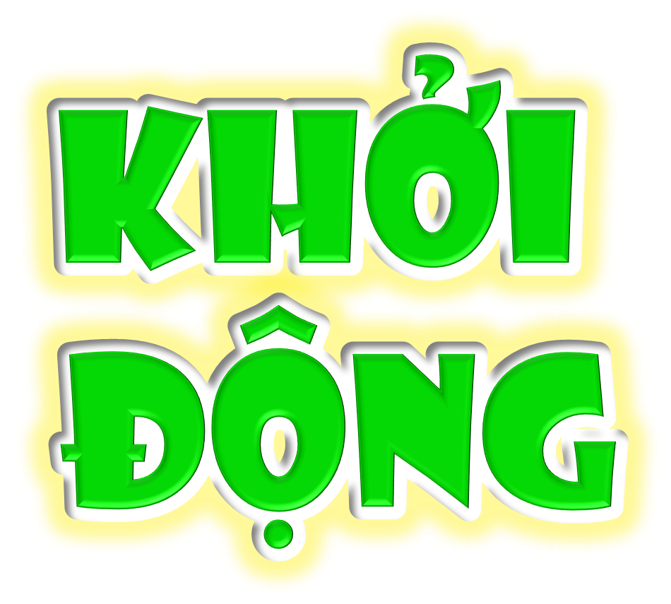

Slide 2
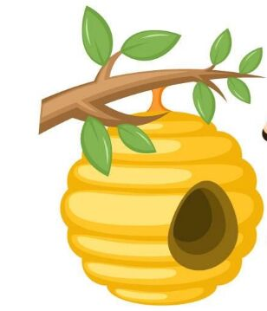
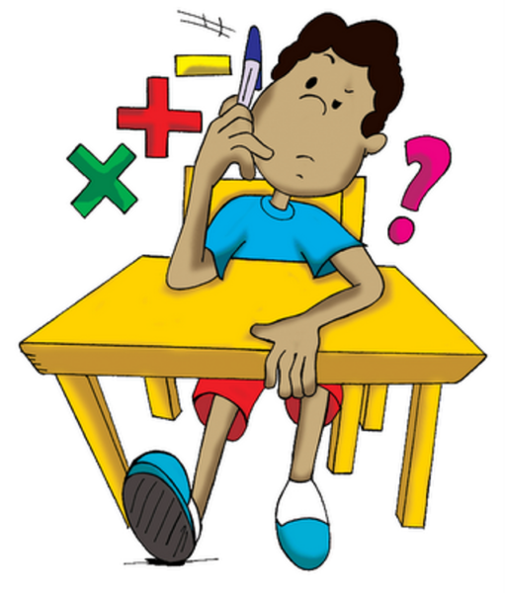
Ong tìm tổ
siêng năng
Vì sao chú ong mang thẻ ngoan ngoãn không tìm thấy tổ?
thật thà
trung thực
chăm chỉ
ngoan ngoãn

Slide 4
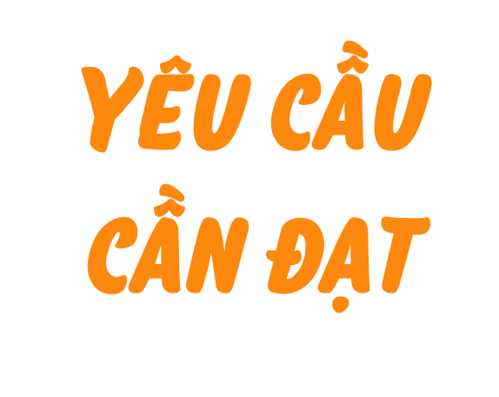
Nêu được thế nào là từ đồng nghĩa.
2. Nhận biết được từ đồng nghĩa.
3. Biết sử dụng từ đồng nghĩa, vận dụng bài học vào thực tiễn, phù hợp ngữ cảnh.

Slide 6
1. Đọc 2 đoạn văn sau và trả lời câu hỏi.
a. Những từ in đậm trong đoạn văn nào có nghĩa giống nhau?
b. Những từ in đậm trong đoạn văn nào có nghĩa gần giống nhau? Nêu nét nghĩa khác nhau giữa chúng.

Slide 7
2. Tìm trong mỗi nhóm từ dưới đây những từ có nghĩa giống nhau.
a. chăm chỉ, cần cù, sắt đá, siêng năng, chịu khó
b. non sông, đất nước, núi non, giang sơn, quốc gia
c. yên bình, tĩnh lặng, thanh bình, bình tĩnh, yên tĩnh

Slide 8
1. Đọc 2 đoạn văn sau và trả lời câu hỏi.
a. Những từ in đậm trong đoạn văn nào có nghĩa giống nhau?
b. Những từ in đậm trong đoạn văn nào có nghĩa gần giống nhau? Nêu nét nghĩa khác nhau giữa chúng.

Slide 9
2. Tìm trong mỗi nhóm từ dưới đây những từ có nghĩa giống nhau.
a. chăm chỉ, cần cù, sắt đá, siêng năng, chịu khó
b. non sông, đất nước, núi non, giang sơn, quốc gia
c. yên bình, tĩnh lặng, thanh bình, bình tĩnh, yên tĩnh

Slide 10
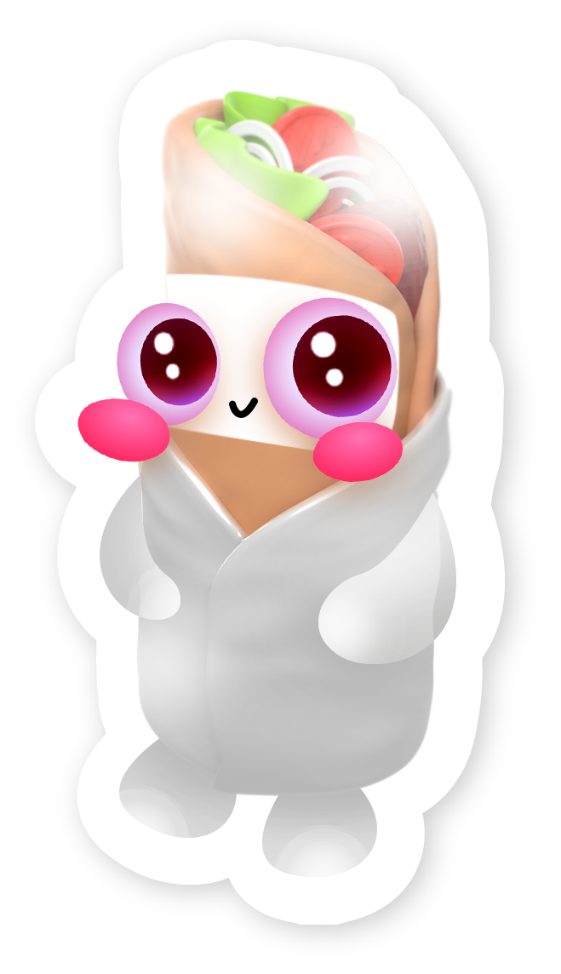
START
THẢO LUẬN NHÓM
Thời gian: 3 phút
Nhiệm vụ: Trả lời các câu hỏi bài 1, 2

Slide 11
1. Đọc 2 đoạn văn sau và trả lời câu hỏi.
a. Những từ in đậm trong đoạn văn nào có nghĩa giống nhau?
b. Những từ in đậm trong đoạn văn nào có nghĩa gần giống nhau? Nêu nét nghĩa khác nhau giữa chúng.

Slide 12
2. Tìm trong mỗi nhóm từ dưới đây những từ có nghĩa giống nhau.
a. chăm chỉ, cần cù, sắt đá, siêng năng, chịu khó
b. non sông, đất nước, núi non, giang sơn, quốc gia
c. yên bình, tĩnh lặng, thanh bình, bình tĩnh, yên tĩnh

Slide 13
Câu | Những từ có nghĩa giống nhau | Từ không cùng nhóm
a
b
c
chăm chỉ, cần cù, siêng năng, chịu khó
sắt đá
non sông, đất nước, giang sơn, quốc gia
núi non
yên bình, tĩnh lặng, thanh bình, yên tĩnh
bình tĩnh

Slide 14
Khi viết hoặc nói, cần lựa chọn từ phù hợp nhất với ý nghĩa được thể hiện.
Ví dụ: bố, ba cha
Ví dụ: ăn, xơi, chén
Có nghĩa giống nhau
Có nghĩa gần giống nhau
TỪ ĐỒNG NGHĨA

Slide 15
3. Những thành ngữ nào dưới đây chứa các từ đồng nghĩa? Đó là những từ nào?
a. Chân yếu tay mềm
b. Thức khuya dậy sớm
c. Đầu voi đuôi chuột
d. Một nắng hai sương
e. Ngăn sông cấm chợ
g. Thay hình đổi dạng

Slide 16
TT | Thành ngữ chứa từ đồng nghĩa | Từ đồng nghĩa
e
Có 1 cặp từ đồng nghĩa: ngăn, cấm.
Ngăn sông cấm chợ
Có 2 cặp từ đồng nghĩa: thay – đổi; hình – dạng.
g
Thay hình đổi dạng

Slide 18
4. Chọn từ thích hợp trong mỗi nhóm từ đồng nghĩa để hoàn thiện đoạn văn.
Tháng Ba, tháng Tư, Tây Trường Sơn ⁽¹⁾ (khai mạc/ bắt đầu) mùa mưa. Mưa tới đâu, cỏ lá ⁽²⁾ (tốt tươi/ tươi tắn) tới đó. Phía trước bầy voi luôn luôn là những vùng đất ⁽³⁾ (no nê/ no đủ), nơi chúng có thể sống những ngày sung sướng bù lại thời gian ⁽⁴⁾ (đói khát/ đói rách) của mùa thu. Vì thế, bầy voi cứ theo sau những cơn mưa mà đi. Đó là luật lệ của rừng.
(Theo Vũ Hùng)

Slide 19
Câu | Đáp án | Giải thích
1
2
3
Tháng Ba, tháng Tư, Tây Trường Sơn bắt đầu mùa mưa.
Không chọn khai mạc vì khai mạc chỉ dùng trong trường hợp bắt đầu/mở đầu một buổi biểu diễn hay một buổi lễ.
Chọn tốt tươi vì từ này diễn tả được đặc điểm của cây cối xanh tốt do được phát triển trong điều kiện thuận lợi. Không chọn tươi tắn vì từ này còn có nét nghĩa “ánh lên niềm vui” (nụ cười tươi tắn)
Mưa tới đâu, cỏ lá tốt tươi tới đó.
Phía trước bầy voi luôn luôn là những vùng đất no đủ, nơi chúng có thể sống những ngày sung sướng bù lại thời gian đói khát của mùa thu.
- Câu văn nói về một vùng đất, từ no đủ phù hợp để nói về đời sống vật chất của một nơi sinh sống. Không chọn no nê vì từ này chỉ nói về cảm giác ăn một bữa no.
- Chọn đói khát vì từ này diễn tả sự thiếu ăn, khổ cực. Không chọn đói rách vì từ này diễn tả cảnh sống khổ cực của con người (ăn đói, mặc rách).

Slide 20
Tìm từ đồng nghĩa với mỗi từ in đậm trong bài ca dao dưới đây:
Lên rừng bắt tép kho cà
Xuống sông hái quả thanh trà về ăn
Lên rừng bắt con cá măng
Xuống sông đánh hổ, đánh trăn mang về...
(Ca dao)

Slide 21
trái
Từ đồng nghĩa với quả

Slide 22
hùm
cọp
ông ba mươi
Từ đồng nghĩa với hổ

Slide 23
đem
Từ đồng nghĩa với mang

Slide 25
Để thu hoạch bông hoa, các bạn hãy trả lời đúng các câu hỏi sau nhé!
3
1
2
Notes:
Click vào số trên bông hoa → Hiện câu hỏi.
Click vào cánh hoa → Bông hoa biến mất.
Click vô cô bé sau khi đã thu hoạch hết bông hoa → hiện trang cuối.

Slide 26
1. Tìm từ có nghĩa giống với từ “vui vẻ”
vui sướng

Slide 27
2. Tìm các cặp từ có nghĩa giống nhau trong đoạn văn sau:
Bình theo bố mẹ vào Đồng Tháp. Không bao lâu, Bình nhanh chóng biết được vịt xiêm là con ngan, củ mì là củ sắn, kẹo đậu phộng là kẹo lạc, muối mè là muối vừng,...
vịt xiêm – con ngan
củ mì – củ sắn
kẹo đậu phộng – kẹo lạc
muối mè – muối vừng

Slide 28
3. Tìm 1 đến 2 từ có nghĩa giống với từ “mẹ”.
má – bu - u
Notes:
Bầm, mợ

Slide 29
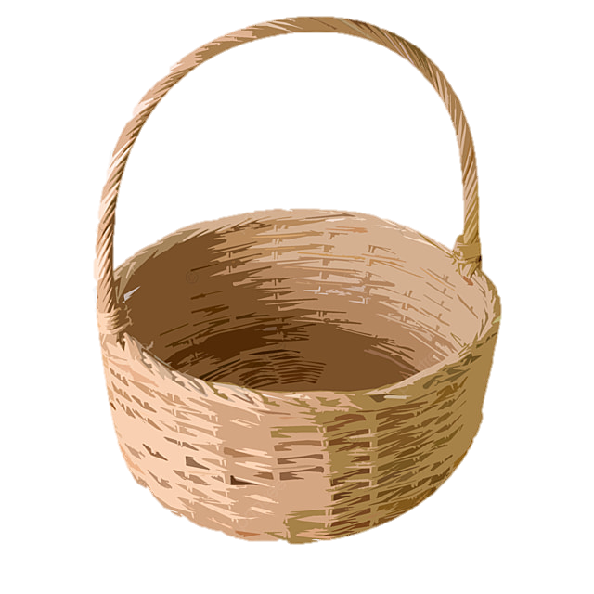
Cảm ơn các bạn đã giúp mình thu hoạch bông hoa!
Notes:
b

Slide 30
Hãy đặt câu với 1 động từ

Slide 31
2 từ này đều nói về thời điểm bắt đầu buổi sáng, khi mặt trời sắp nhô lên khỏi đường chân trời
Đoạn b chứa các từ có nghĩa giống nhau: ban mai, sáng sớm.

Slide 32
- 4 từ đều nói về hành động tác động vào một vật nặng (thường là mang/chuyển) và làm cho vật đó thay đổi vị trí.
– Nét nghĩa khác nhau: cách thức tác động và làm cho vật thay đổi vi trí.
+ khuân: khiêng vác đồ vật nặng;
+ tha: mang đi bằng cách ngậm chặt ở miệng hoặc mỏ;
+ vác: mang vật nặng bằng cách đặt lên vai;
+ nhấc: nâng lên, đưa lên cao hơn.
Đoạn a chứa các từ có nghĩa gần giống nhau: khuân, tha, vác, nhấc.

